Slide 1
Východní otázka od Berlínského kongresu do roku 1911

Slide 2
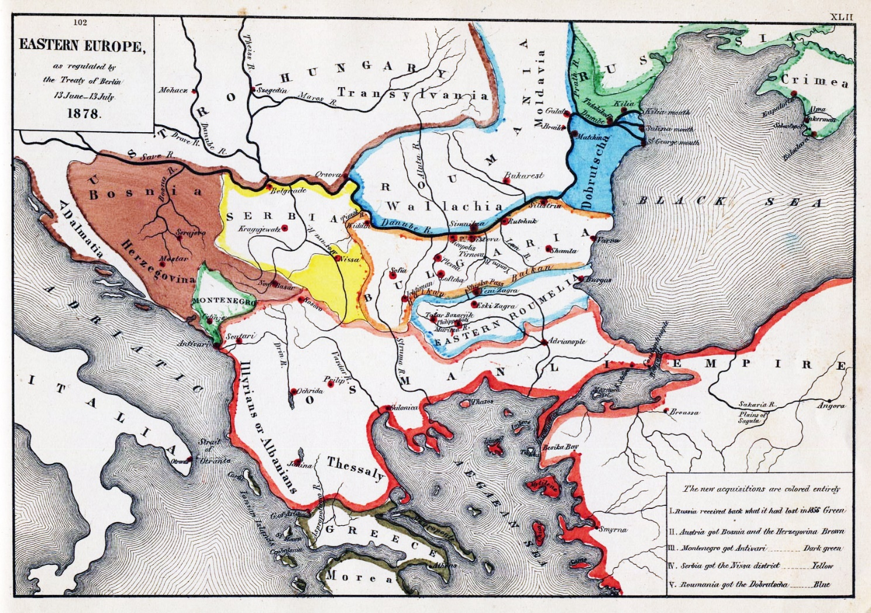
Dobová mapka Balkánu po Berlínském kongresu

Slide 3
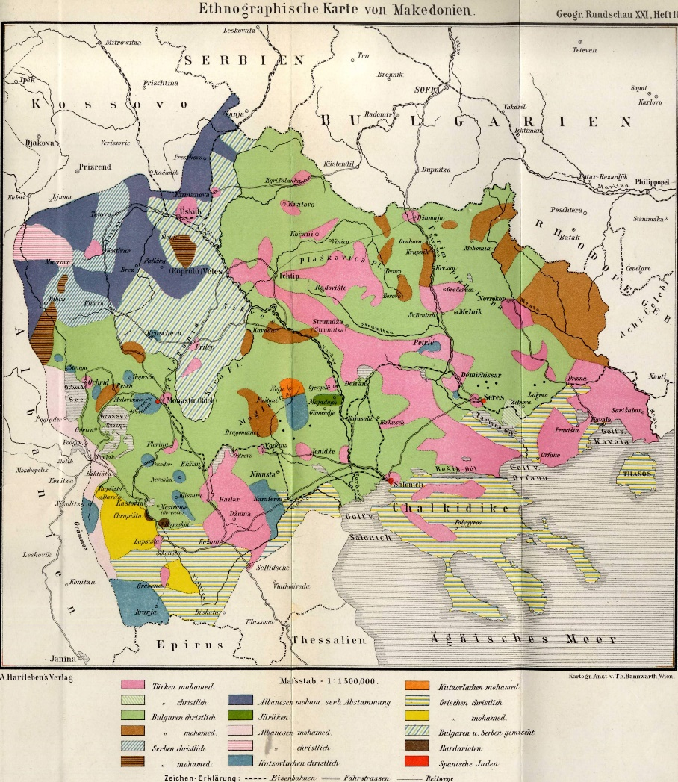
Etnická mapka Makedonie v poslední třetině 19. století

Slide 4
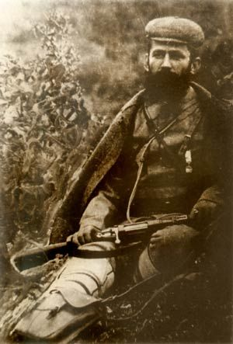
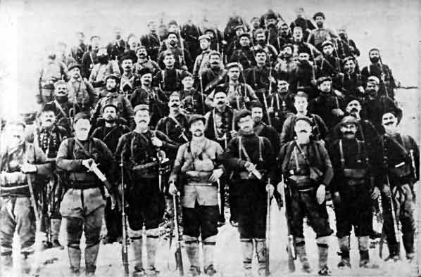
Jeden ze zakladatelů VMORO Dame Gruev. Sereská četa zakladatele VMORO Goce Delčeva

Slide 5
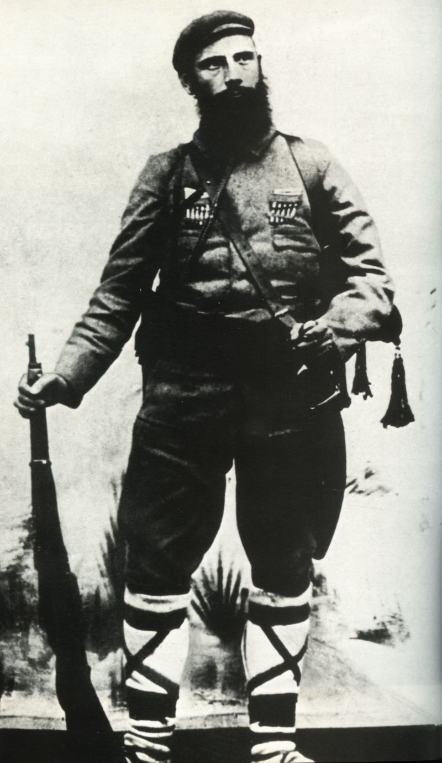
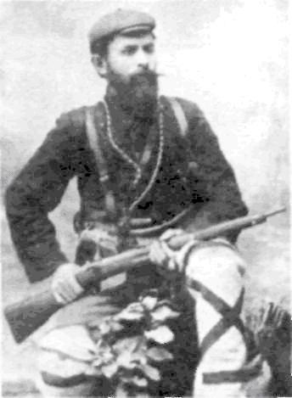
Dva z vůdců čet VMORO a organizátoři ilindenského povstání Jane Sandanski a Nikola Karev

Slide 6
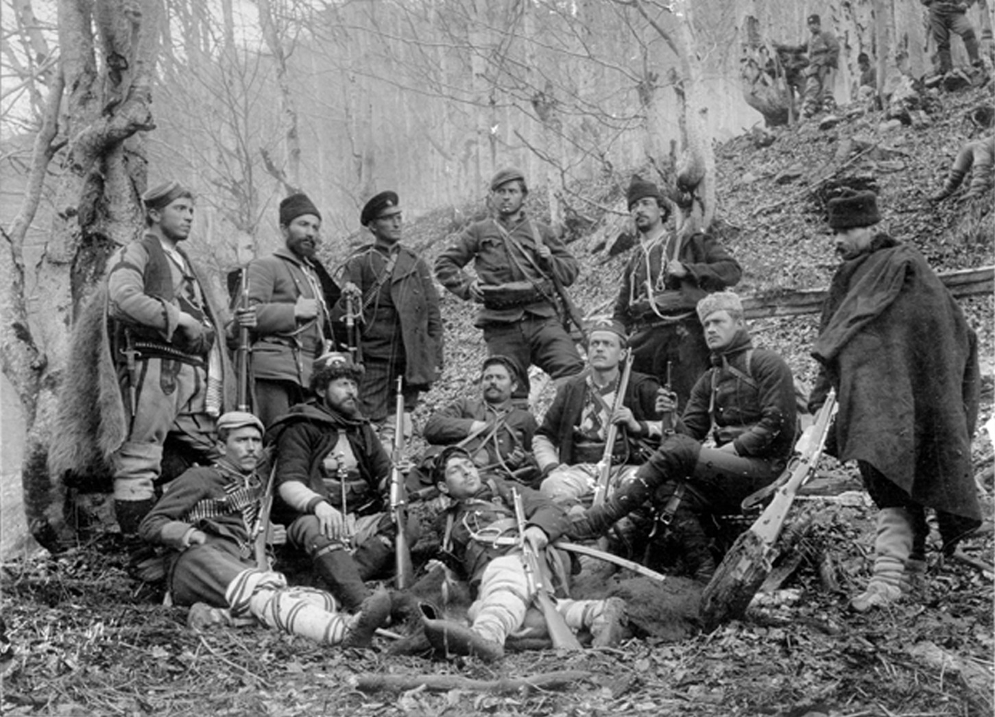
Vojvodové komitských čet v březnu 1903

Slide 7
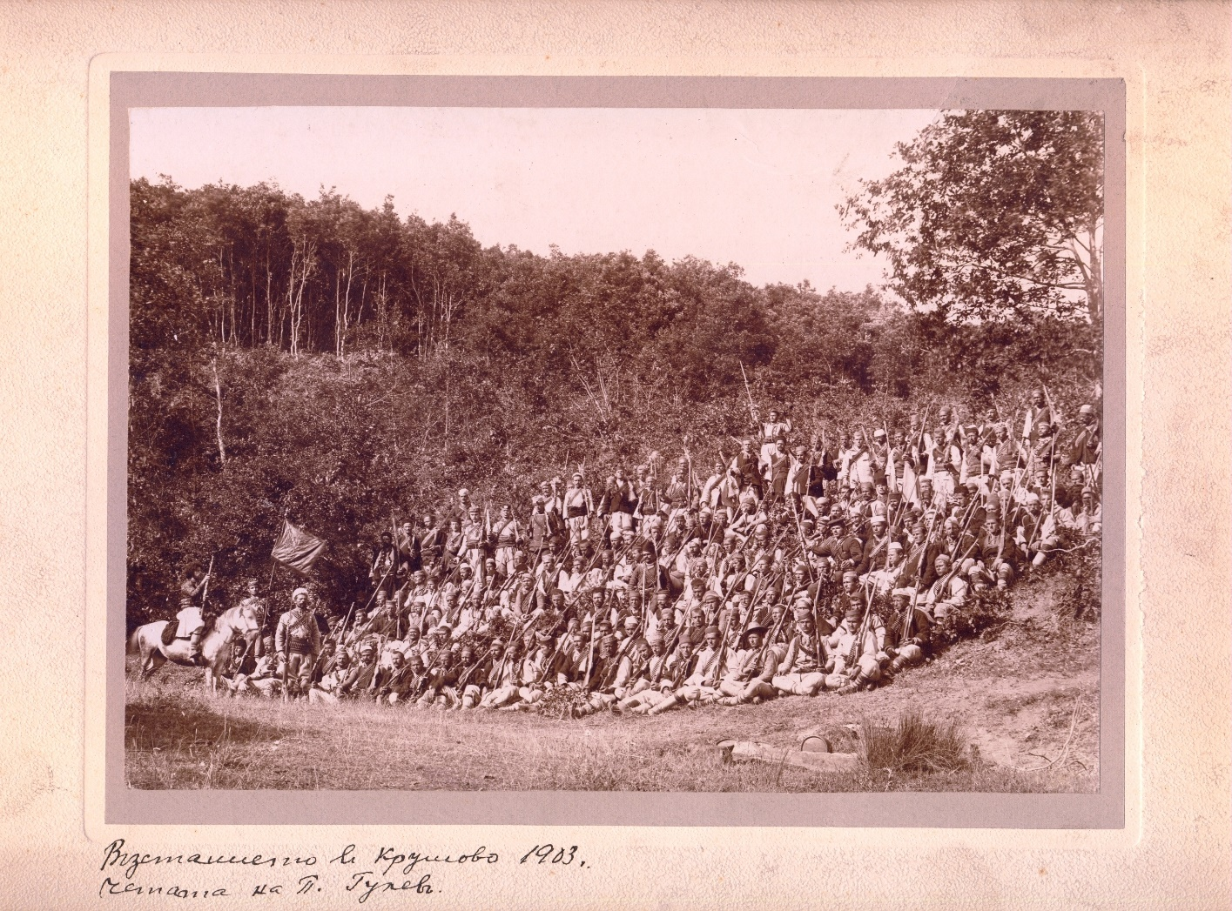
Četa cincarského vojvody Pitu Guliho v okolí Kruševa

Slide 8
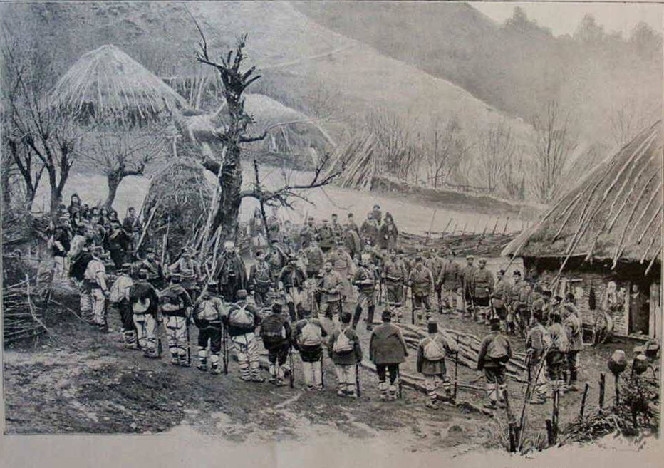
Bojovníci Ilindenského povstání v okolí Kruševa

Slide 9
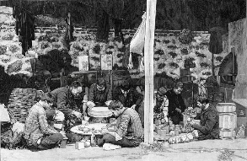
Domácí výroba výbušnin v Kruševu

Slide 10
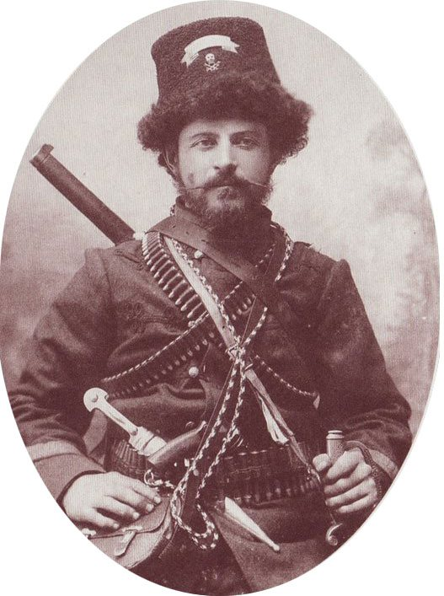
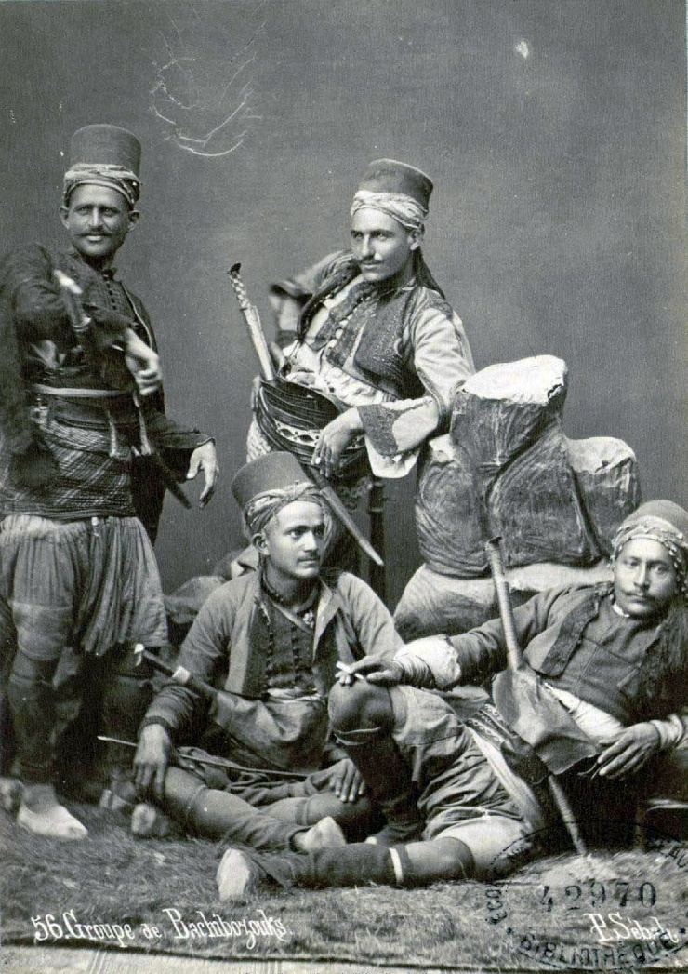
Vojvoda Pitu Guli, který zahynul při obraně Kruševa. Na potlačování povstání se podíleli také bašibozuci, turecká domobrana složená z místního muslimského obyvatelstva

Slide 11
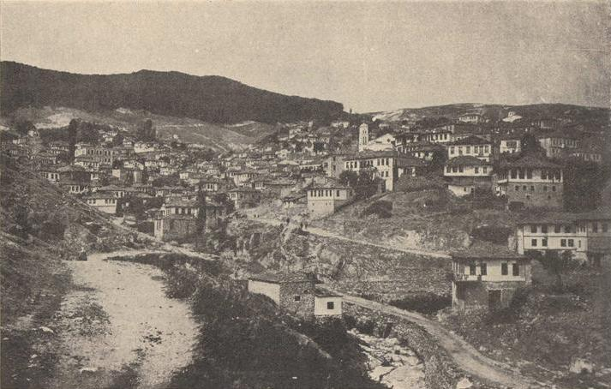
Kruševo kolem roku 1903

Slide 12
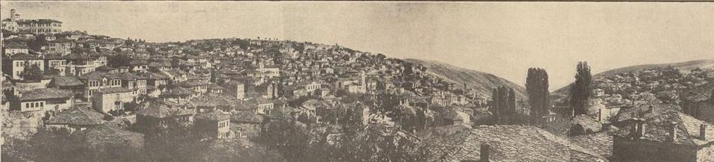
Panorama Kruševa z doby kolem Ilindenského povstání

Slide 13
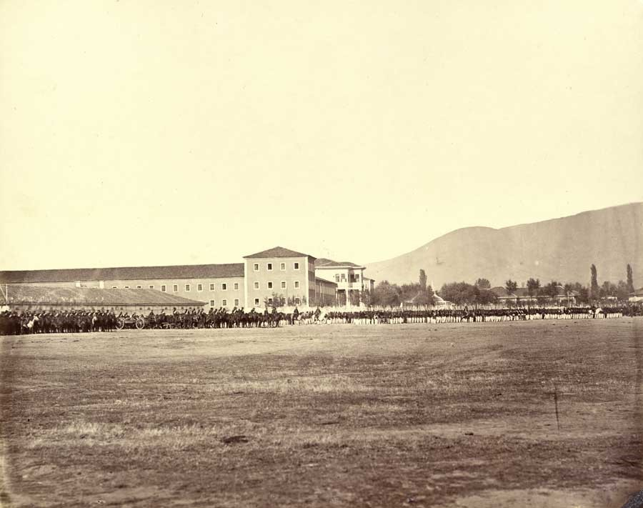
Osmanská kasárna v Bitolje

Slide 14
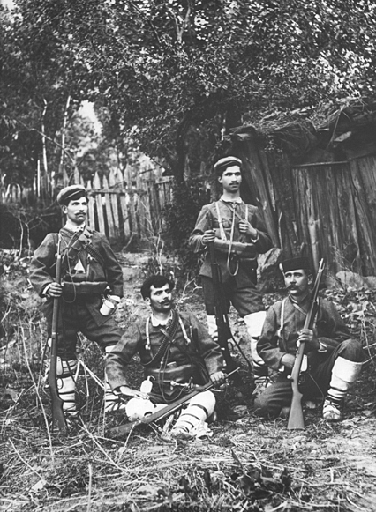
Makedonští komité v typickém oblečení

Slide 15
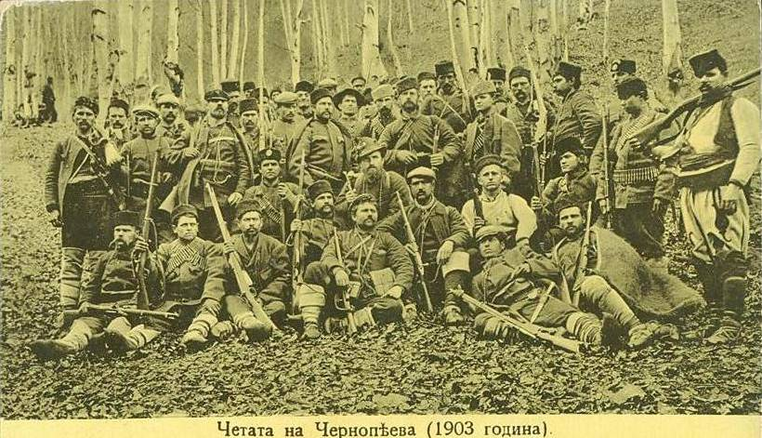
Komité čety Christo Černopeeva (uprostřed). Černopeev spolu se spolu s Jane Sandanskim proslavil v roce 1901 únosem miss Helen Stone. Byl zastánce svébytnosti makedonského národa. PO mladoturecké revoluci jistou dobu působil v rámci Národní federativní strany.

Slide 16
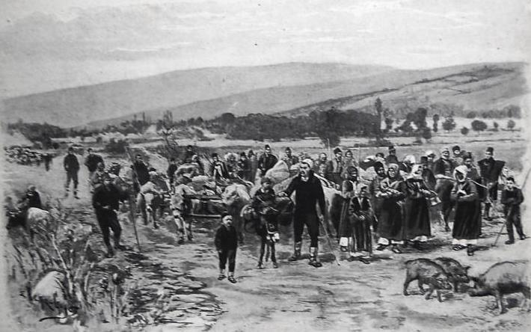
Utečenci po porážce povstání směřovali do Bulharska

Slide 17
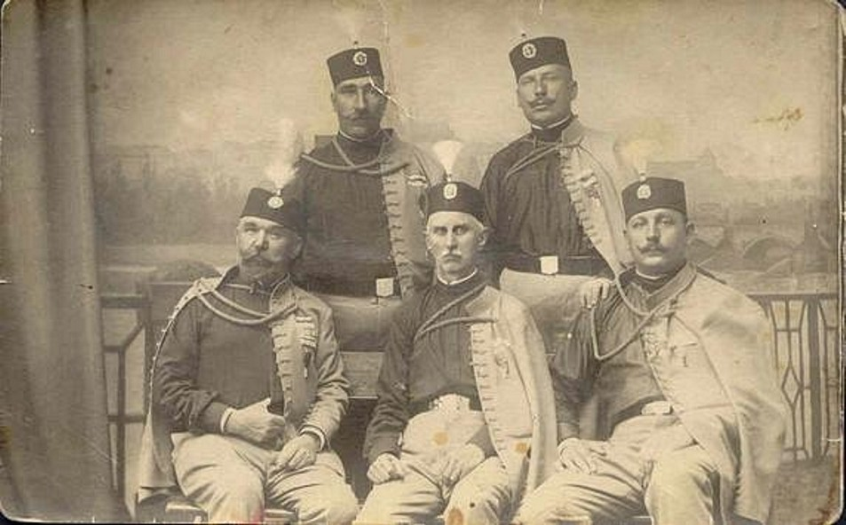
Spiklenci Černé ruky v sokolských krojích. Dragutin Dimitrijević Apis stojící vpravo.

Slide 18
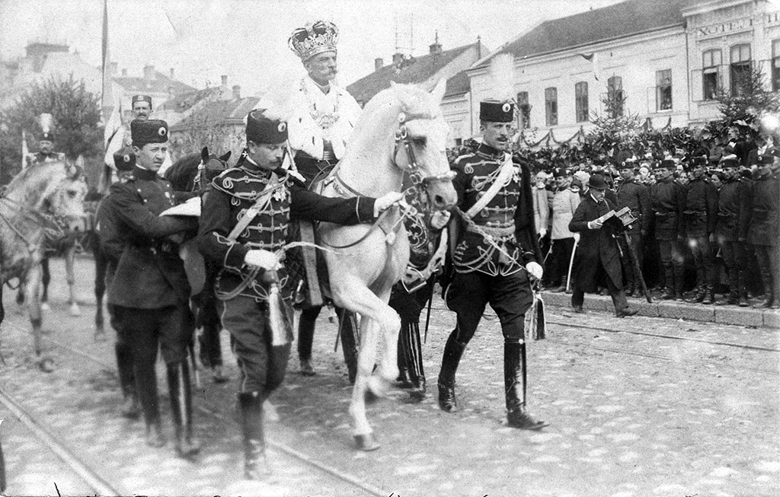
Korunovace Petra Karadjordjeviće v roce 1904

Slide 19
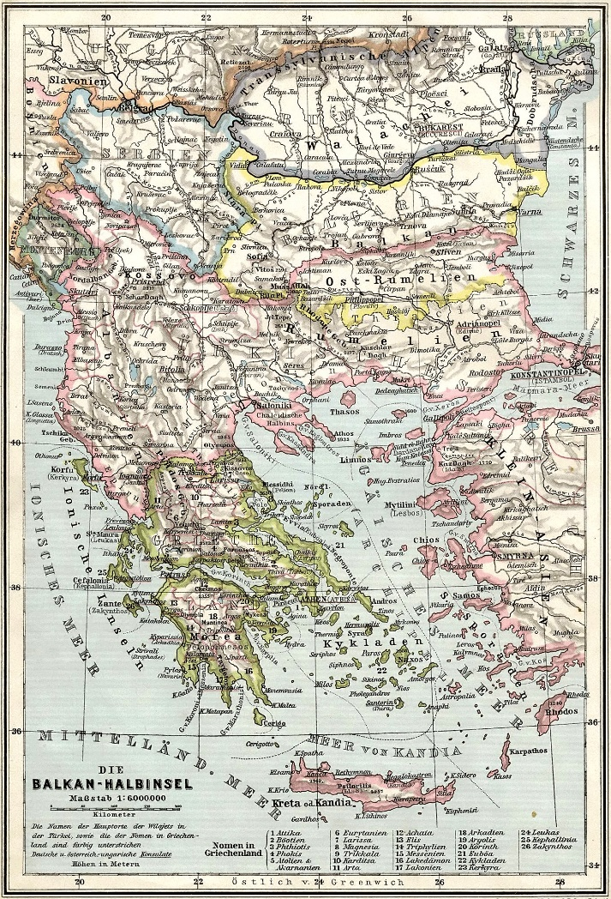
Mapa Balkánu v roce 1905

Slide 20
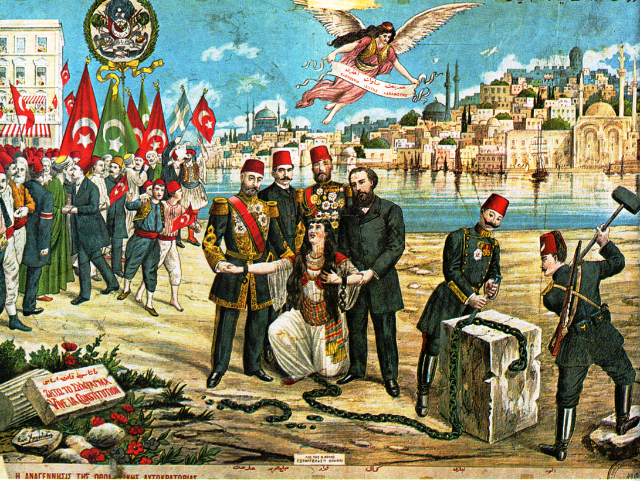
Litografie mladoturecké revoluce. Dívka symbolizuje osvobozenou ústavu z roku 1876

Slide 21
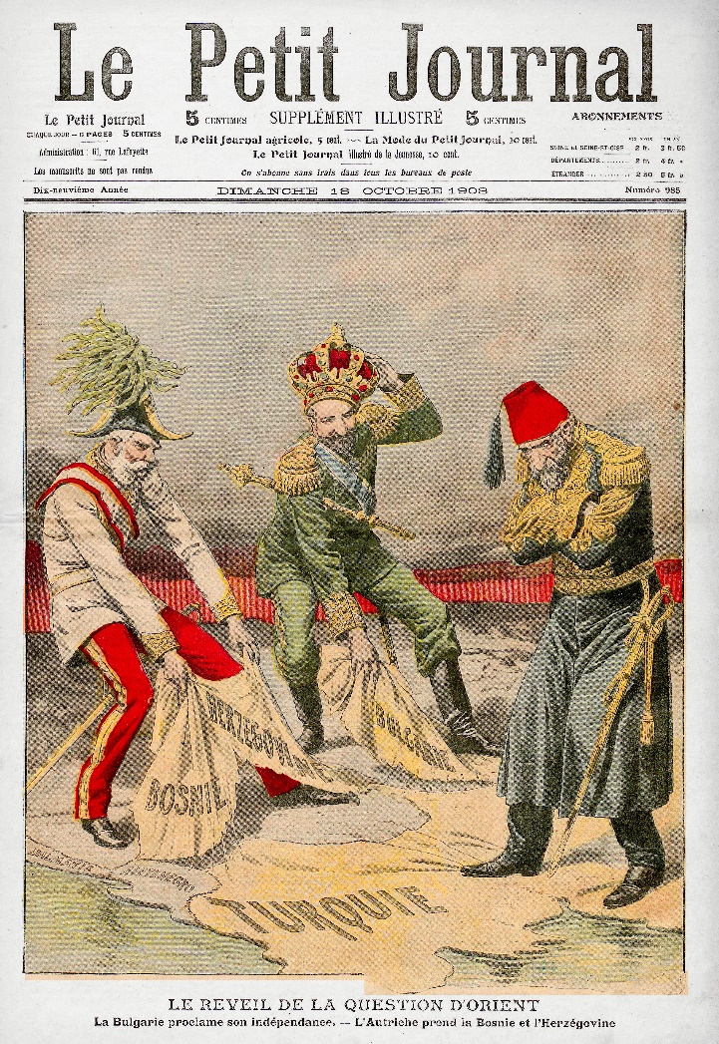
Karikatura ve francouzském časopise znázorňuje Františka Josefa I, Ferdinanda Koburského a Adulhamida. První dva z tureckého těla vytrhují Bosnu a Hercegovinu a Bulharsko, Ferdinand si drží čerstvě nasazenou královskou korunu

Slide 22
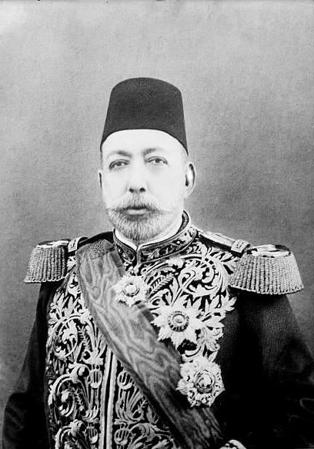
Básník na sultánském trůně, Mehmed V. Za jeho vlády Turecko ztratilo většinu svého evropského území a Lybii

Slide 23
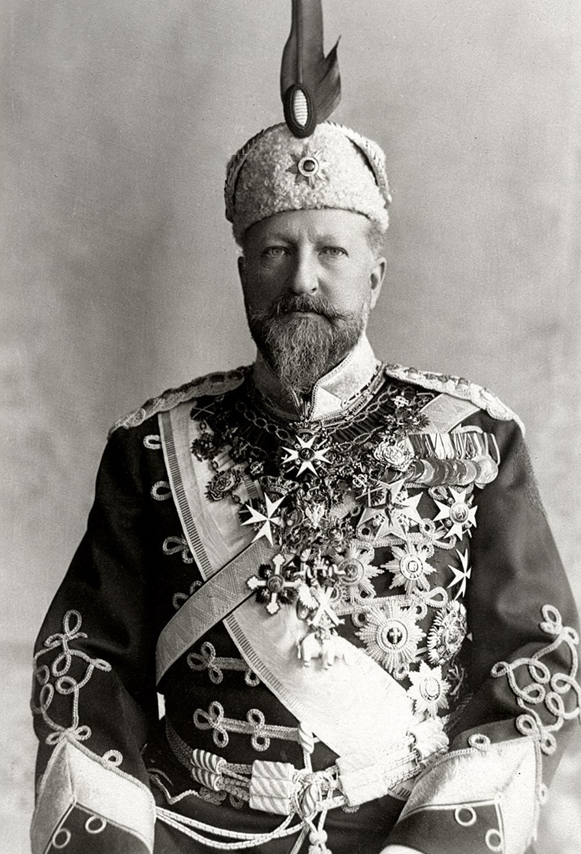
Bulharský car (od roku 1908) Ferdinand Koburgský

Slide 24
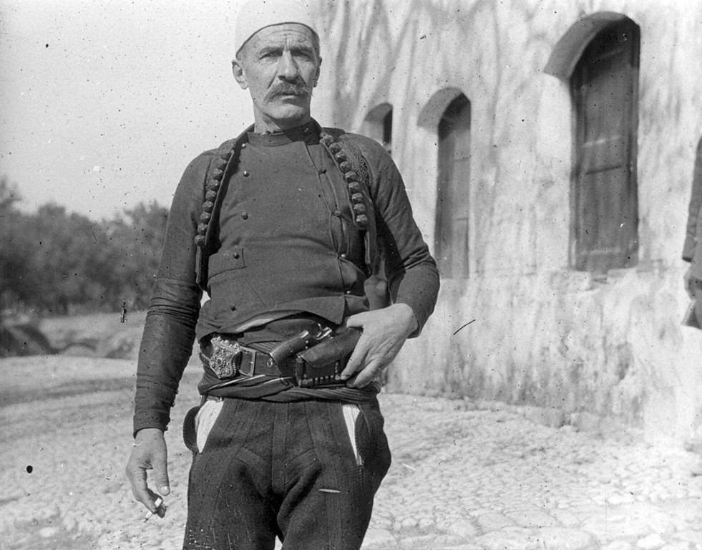
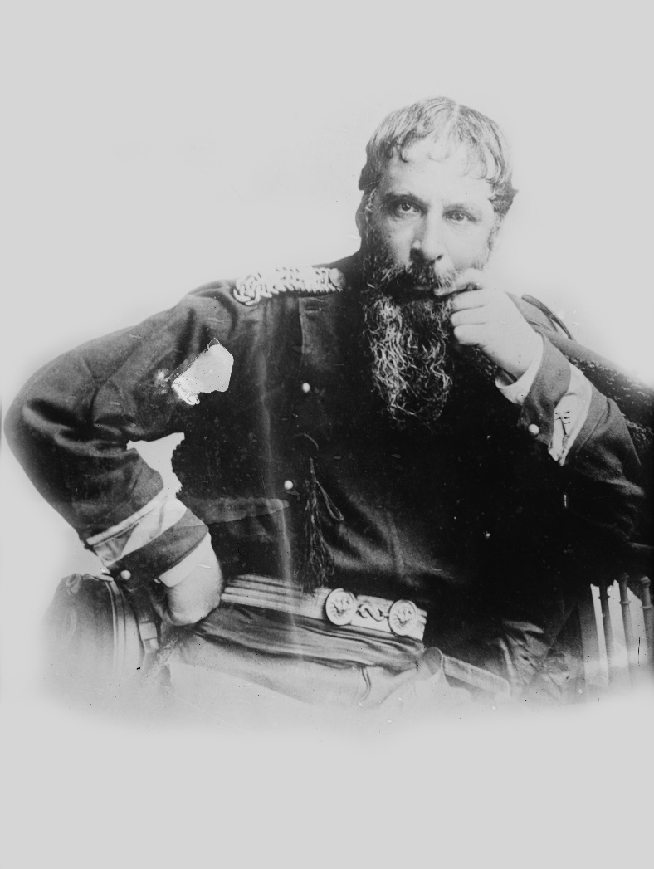
Jeden z vůdců albánské vzpoury proti mladoturkům, Isa Boljetini. Riccioti Gaaribaldi, syn slavného Giuseppa. Se svými dobrovolníky pomáhal v řecko-turecké válce, hodlal vyslat dobrovolníky na pomoc albánskému povstání, angažoval se také během první balkánské války

Slide 25
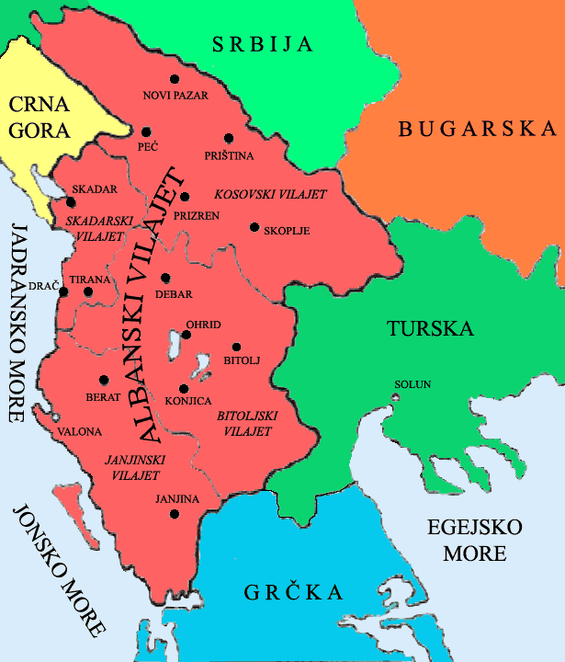
Mapka albánského autonomního vilájetu, jak ji turecké vládě předkládali vůdci albánského povstání

Slide 26
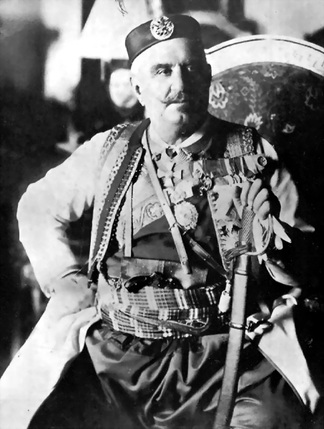
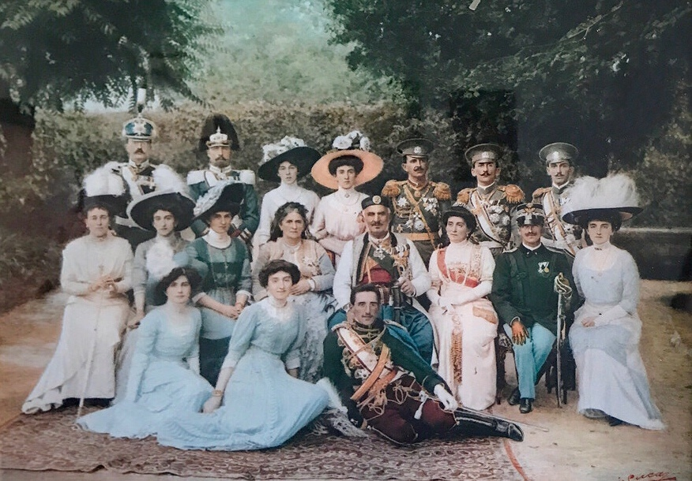
Korunovace Nikoly Petroviće Njegoše v roce 1910 při příležitosti 50 let jeho vlády. Korunovaci byli přítomni mj. princ Aleksandar Karadjordjević (vnuk), italský král Viktor Emanuel III. (zeť, vpravo). Stojící zleva velkokníže Nikolaj Nikolajević Romanov (zeť, bratranec cara Mikuláše) a František Battembergský (zeť, bratr prvního bulharského knížete Alexandra Battemberského).

Slide 27
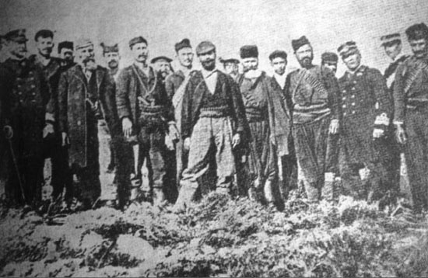
V roce 1910 se stal řeckým premiérem „Velký Kréťan“ Elefterias Venizelos (na snímku uprostřed během povstání v roce 1897)

Slide 28
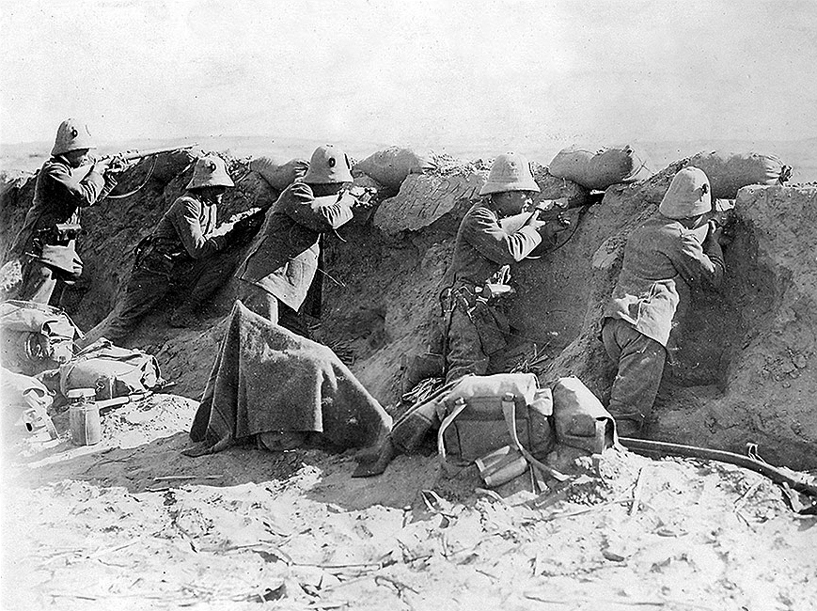
Italští vojáci v bitvě o Tripolis

Slide 29
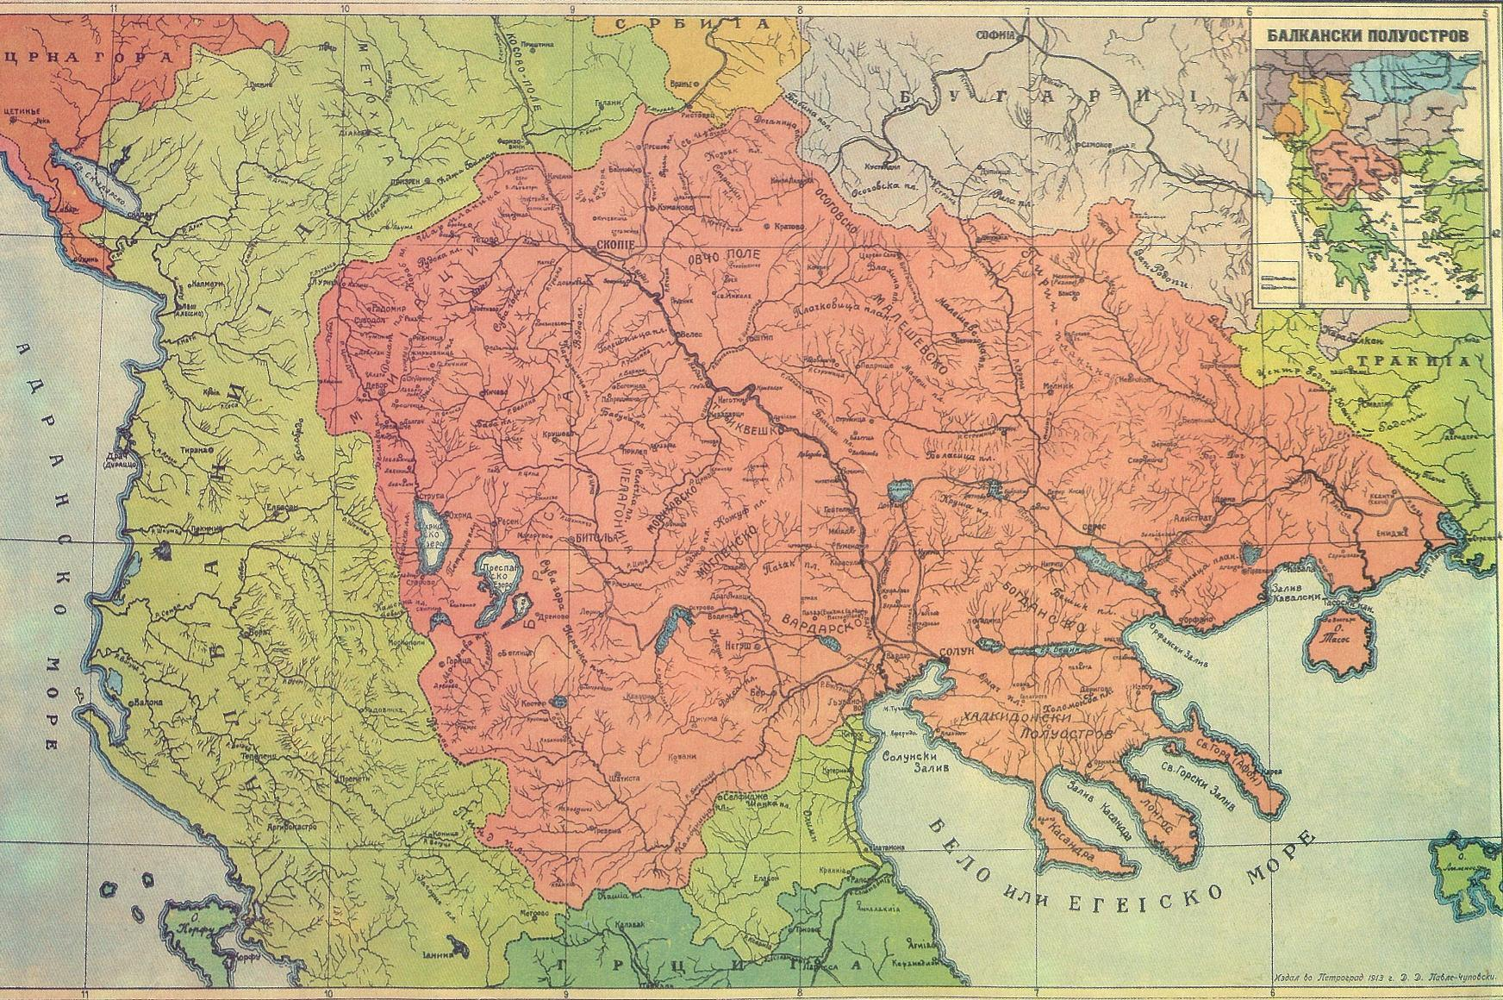
Mapka „historické“ Makedonie před vypuknutím balkánských válek

